Slide 1
Simulasi Optimasi Pengisian Kontainer Menggunakan Algoritma Genetika
Ujian Sidang
Andi Nuraisyah
H111 07 010
Pembimbing Utama : Dr. Armin Lawi, M. Eng
Pembimbing Pertama : Drs. Diaraya, M. Ak
Pembimbing Kedua : Hendra, S.Si., M.Kom
Penguji : 1. Drs. H. Muhammad Hasbi, M.Sc
2. Kasbawati, S.Si., M.Si
Fakultas Matematika dan Ilmu Pengetahuan Alam
Universitas Hasanuddin
2011

Slide 2
Bab 1 Pendahuluan
1.1 Latar Belakang
Secara khusus untuk bidang ekspedisi, penerapan optimasi ialah memaksimumkan pengisian kontainer.
Pengisian Kontainer
Dapat diselesaikan dengan :
Blind Search /Pencarian Buta
Algoritma Genetika
Hasil belum tentu optimal
Hasil optimal
Sulit melakukan pencarian optimal ketika melibatkan banyak barang.
Pencarian susunan barang lebih efektif dan efisien (baik barang homogen atau heterogen)
Boros waktu
Hemat waktu
Notes:
dxxzxzxzxzx

Slide 3
Bab 1 Pendahuluan
1.2 Rumusan Masalah
Adapun rumusan masalah dalam tugas akhir ini adalah bagaimana memecahkan permasalahan pengisian barang dalam kontainer yaitu dengan menentukan posisi dari masing-masing barang dalam kontainer yang terbaik dalam arti semakin banyak volume barang yang dapat masuk atau semakin sedikit sisa ruang kosong dikontainer maka semakin optimal pengisian kontainer tersebut dengan menggunakan algoritma genetika.

Slide 4
Bab 1 Pendahuluan
1.3 Batasan Masalah
Adapun batasan masalah untuk penyelesaian masalah pengisian kontainer menggunakan algoritma genetika adalah :
Kontainer dan barang harus berbentuk kotak atau balok dengan panjang, lebar dan tinggi tertentu.
Ukuran dan jumlah barang yang akan disusun tergantung pada keinginan user.
Barang yang diatur hanya barang yang kuat menahan bobot seluruh barang diatasnya (jika ditumpuk).
Barang tersebut dapat dibolak balikkan.
Penyusunan barang tidak memperhatikan seimbang atau tidaknya barang yang ditempatkan dikontainer.
Penyelesaian masalah pengaturan tata letak barang dalam kontainer dengan menggunakan algoritma genetika dengan metode seleksi roulette wheel, metode crossover single-point crossover dan metode mutasi integer.

Slide 5
Bab 1 Pendahuluan
1.4 Tujuan Penulisan
Tujuan yang ingin dicapai dari tugas akhir ini adalah menerapkan algoritma genetika untuk mencari pola penyusunan barang yang terbaik sehingga barang dapat tersusun sebanyak mungkin dikontainer.
I.5 Sistematika Penulisan
Penulisan tugas akhir ini akan diorganisasikan dalam 4 bab dengan sistematika penulisan sebagai berikut :
BAB I : Pendahuluan
Akan dibahas mengenai hal-hal yang melatarbelakangi penulisan tugas akhir, rumusan masalah, batasan masalah, tujuan dan sistematika penulisan.
BAB II : Landasan Teori
Akan dibahas beberapa landasan teoritis yang digunakan dalam penulisan, seperti definisi algoritma genetika, desain algoritma genetika, komponen dalam algoritma genetika.
BAB III : Hasil Dan Pembahasan
Akan dilakukan pengujian pada aplikasi yang digunakan, beserta analisis yang ada.
BAB IV : Kesimpulan Dan Saran
Bab ini berisi kesimpulan dari hasil pengujian yang didapatkan, beserta saran untuk penyempurnaan dan pengembangannya lebih lanjut.

Slide 6
Bab 2 Tinjauan Pustaka
2.1 Definisi Algoritma Genetika
Algorima Genetika adalah suatu metode optimasi dan simulasi yang perkembangannya yang tidak bisa lepas dari teori genetika.
Penggagas Utama
Algoritma Genetika juga merupakan algoritma pencarian heuristik yang didasarkan atas mekanisme evolusi biologis.
Charles Darwin (1809-1882)
Dikembangkan oleh
Menyatakan bahwa setiap masalah yang berbentuk adaptasi (alami maupun buatan) dapat diformulasikan dalam bentuk terminologi genetika.
John Holland
(1975)

Slide 7
Bab 2 Tinjauan Pustaka
Mengapa menggunakan Algoritma Genetika ?
Ruang masalah sangat besar, kompleks dan sulit dipahami.
Kurang atau bahkan tidak ada pengetahuan yang memadai untuk mempresentasikan masalah ke dalam ruang pencarian yang lebih sempit.
Tidak tersedianya analisis matematika yang memadai.
Ketika metode-metode konvensional sudah tidak mampu menyelesaikan masalah yang sedang dihadapi.
Solusi yang diharapkan tidak harus paling optimal, tetapi cukup “bagus” atau bisa diterima.
Terdapat batasan waktu, misalnya dalam real time systems atau system waktu nyata.

Slide 8
Bab 2 Tinjauan Pustaka
Yang harus dilakukan dalam Algoritma Genetika adalah :
Mendefinisikan Individu
Membangkitkan populasi awal
Mendefinisikan nilai Fitness
Menentukan Prosess Seleksi
Menentukan proses Crossover
Menentukan proses Mutasi
Tidak
Ya
Selesai
(sesuai kriteria berhenti)
Terbentuk populasi baru

Slide 9
Bab 2 Tinjauan Pustaka
2.2 Pengertian Individu
Beberapa definisi penting yang perlu diperhatikan dalam mendefinisikan individu, yaitu :
Genotype (Gen), sebuah nilai yang menyatakan satuan dasar yang membentuk suatu arti tertentu dalam satu kesatuan gen yang dinamakan kromosom.
Allele, nilai dari gen.
Kromosom, gabungan gen-gen yang membentuk nilai tertentu.
Individu, menyatakan satu nilai atau keadaan yang menyatakan solusi yang mungkin dari permasalahan yang diangkat, yang terdiri dari kromosom.
Populasi, merupakan sekumpulan individu yang akan diproses bersama dalam satu siklus proses evolusi.
Generasi, menyatakan satu siklus proses evolusi atau satu iterasi di dalam algoritma genetika.
Allele
1
1
1
Gen
Kromosom
Individu
Allele
1
1
1
Gen
Kromosom
Individu
Allele
1
1
1
Gen
Kromosom
Individu
Populasi
Gambar 2.1 Ilustrasi istilah di samping

Slide 10
Bab 2 Tinjauan Pustaka
2.3 Fungsi Fitness
Fungsi fitness adalah suatu fungsi yang digunakan untuk mengevaluasi kelangsungan hidup sebuah kromosom. Fungsi fitness ini penting dalam menghubungkan algoritma genetika dengan masalah yang dihadapi. Pembentukan fungsi fitness berdasarkan pada hasil yang ingin dicapai dari suatu permasalahan. Misalnya pada optimasi pengisian kontainer, maka fungsi fitnesss-nya dapat berupa volume kontainer terisi yang maksimum atau juga dapat berupa sisa ruang kosong dikontainer yang paling minimum.

Slide 11
Bab 2 Tinjauan Pustaka
2.4 Komponen Utama Algoritma Genetika
Teknik Pengkodean
Teknik Pengkodean adalah bagaimana mengkodekan gen dari kromosom. Kromosom dapat direpresentasikan dengan berbagai cara antara lain (Kangedi, 2010) :
String Bit : 10011, 01101, 11101, dst.
Bilangan Real : 65.65, -67.98, 77.34, dst.
Bilangan Integer : 1, 2, 3, 4, 5, 6, dst.
Elemen Permutasi : E2, E10, E5, dst.
Daftar Aturan : R1, R2, R3, dst.
Struktur lainnya.

Slide 12
Bab 2 Tinjauan Pustaka
2.4 Komponen Utama Algoritma Genetika
Prosedur Inisialisasi
untuk membangkitkan generasi awal yang akan menjadi dasar untuk membangkitkan generasi-generasi selanjutnya. Dan dilakukan secara acak
Tujuan
3. Fungsi Evaluasi
Ada dua hal yang akan dilakukan dalam melakukan evaluasi kromosom :
Evaluasi fungsi objektif (fungsi tujuan).
Konversi fungsi objektif ke dalam fungsi fitness.
Secara umum, fungsi fitness diturunkan dari fungsi objektif dengan nilai yang tidak negatif.

Slide 13
Bab 2 Tinjauan Pustaka
2.4 Komponen Utama Algoritma Genetika
Seleksi
Metode seleksi yang digunakan adalah metode seleksi roulette wheel. Berikut adalah langkah-langkah dari metode seleksi roulette wheel :
Menghitung total fitness semua kromosom dalam setiap generasi.
Menghitung nilai fitness kumulatif (Fk) untuk setiap kromosom.
Membangkitkan sebuah bilangan random (r) untuk menentukan nilai fitness random (Fr) yang merupakan hasil kali antara bilangan random tadi dengan nilai total fitness semua kromosom.
Kromosom yang terpilih adalah kromosom pertama yang memiliki nilai fitness kumulatif lebih besar atau sama dengan dari fitness random (Fk Fr).
1
4
3
2
Gambar 2.4 Seleksi Roulette Wheel

Slide 14
Bab 2 Tinjauan Pustaka
2.4 Komponen Utama Algoritma Genetika
Pindah Silang (Crossover)
Metode crossover yang digunakan dalam sistem ini adalah single-point crossover. Pada penyilangan satu titik, posisi penyilangan k (k = 1, 2, …,n-1) dengan n = panjang kromosom diseleksi secara acak. Variabel-variabel ditukar antarkromosom pada titik tersebut untuk mengasilkan anak (offspring) pada gambar 2.5.
Parent
Offspring
Gambar 2.5 Single Point Crossover

Slide 15
Bab 2 Tinjauan Pustaka
2.4 Komponen Utama Algoritma Genetika
Mutasi
Proses mutasi yang digunakan adalah mutasi integer yang bertujuan untuk mengubah salah satu atau banyak bagian gen dalam kromosom.
Langkah-langkah untuk menentukan gen mana yang akan di mutasi adalah :
Tentukan probabilitas mutasi (Pm)
Hitung banyaknya kromosom dalam 1 populasi dikalikan dengan banyaknya gen dalam 1 kromosom. Bangkitkan bilangan random sebanyak itu. Hal ini bertujuan agar tiap-tiap gen pada kromosom dan pada saat populasi, masing-masing mempunyai 1 bilangan random.
Bandingkan tiap-tiap bilangan pada gen dengan probabilitas mutasi.
Bila bilangan random probabilitas mutasi (Pm) maka gen itu akan dipilih untuk mutasi.
Gen yang dipilih itu kemudian dihitung terletak pada kromosom nomor berapa pada gen nomor berapa. Setelah didapatkan posisinya maka gen itu dimutasi.

Slide 16
Bab 2 Tinjauan Pustaka
2.5 Desain Algoritma Genetika
Dalam optimasi pengisian barang kontainer ini, penerapan algoritma genetika digunakan untuk mendapatkan suatu pola penyusunan barang di kontainer yang paling optimal. Untuk mengetahui optimal atau tidaknya pengisian barang tersebut, dilakukan dengan melihat dari banyaknya volume barang yang masuk atau juga dapat diketahui dari banyaknya sisa ruang kosong dikontainer. Jadi, semakin banyak volume barang yang dapat masuk atau semakin sedikit sisa ruang kosong dikontainer maka semakin optimal pengisian tersebut.

Slide 17
Bab 2 Tinjauan Pustaka
2.6 Struktur Kromosom
Dalam perancangan sistem algoritma genetika, struktur individu yang digunakan adalah kromosom dengan gen-gen berupa data integer. Data kromosom memberikan informasi nomor barang dan posisi barang dalam kontainer. Berikut adalah gambar yang menunjukkan struktur individu yang digunakan.
5
7
3
9
1
Nomor Barang
1 Individu
Gen 1
Gen2
Gen 3
….
….
4
2
5
1
2
Posisi Barang
Gambar 2. 6 Struktur Individu

Slide 18
Bab 2 Tinjauan Pustaka
2.7 Kriteria Berhenti
Pembuatan generasi baru akan berlangsung terus menerus, maka diperlukan suatu kondisi untuk berhenti. Ada 3 kondisi berhenti yang akan digunakan yaitu :
Proses iterasi berhenti setelah mencapai generasi tertentu (baik tidaknya nilai fitness yang diperoleh).
Proses iterasi berhenti apabila dalam sejumlah generasi yang telah ditentukan, nilai fitness terbaik sama terus.

Slide 19
Bab 2 Tinjauan Pustaka
2.8 Pengaturan Tata Letak Barang
Pengaturan tataletak barang adalah masalah umum yang sering dihadapi dalam kehidupan sehari-hari. Dalam permasalahan ini barang selalu berada dalam suatu kontiner (tidak terletak di ruang bebas). Barang yang berbentuk kotak memiliki panjang, lebar dan tinggi yang diilustrasikan pada gambar 2.7. Dalam skripsi ini, untuk barang dan kontainer, panjang akan selalu berasosiasi dengan sumbu X, lebar akan selalu berasosiasi dengan sumbu Y dan tinggi akan selalu berasosiasi dengan sumbu Z.
Tinggi
Lebar
Panjang
Gambar 2. 7 Barang berbentuk kotak

Slide 20
Bab 2 Tinjauan Pustaka
2.8 Pengaturan Tata Letak Barang
Karena dalam tugas akhir ini diasumsikan bahwa barang bisa dibolak-balik maka barang tersebut karena berbentuk kotak memiliki enam kemungkinan keadaan dalam petakannya yaitu seperti yang diilustasikan pada tabel 2.1.
Tabel 2.1 Enam kemungkinan posisi permukaan barang
Posisi 0 :
Posisi 1 :
y = l
y = l
x = p
x = p
z = t
z = t

Slide 21
Bab 2 Tinjauan Pustaka
2.8 Pengaturan Tata Letak Barang
Posisi 2 :
Posisi 3 :
y = l
y = l
x = p
x = p
z = t
z = t
Posisi 4 :
Posisi 5 :
y = l
y = l
x = p
x = p
z = t
z = t

Slide 22
Bab 2 Tinjauan Pustaka
2.9 Tujuan Pengaturan Tata Letak Barang
Beberapa tujuan dalam melakukan pengaturan tata letak barang adalah :
Menghasilkan susunan barang yang sesuai dengan kategori tertentu. Misalnya barang yang berat diletakkan dibawah dari barang yang lebih ringan, barang yang sering dipakai diletakkan lebih atas daripada tumpukan barang yang lain, dan lain-lain.
Menghasilkan susunan barang yang padat yaitu susunan barang yang lebih mementingkan pada optimasi ruang yang digunakan oleh susunan barang tersebut.
Tugas akhir ini akan menggunakan tujuan yang kedua, yaitu untuk menghasilkan susunan barang yang menyisakan sesedikit mungkin ruang kosong.

Slide 23
Bab 3 Hasil dan Pembahasan
3.1 Penerapan Algoritma Genetika pada Pengaturan Tata Letak Barang
Pada pengaturan tata letak barang menggunakan algoritma genetika, hal yang menjadi solusi adalah individu yang terdiri dari kromosom nomor barang dan kromosom posisi barang yang harus dioptimasi. Karena individu inilah yang menentukan kualitas dari susunan barang.
Misalnya, sebuah permasalahan tata letak barang yang melibatkan 4 buah barang, maka struktur kromosom yang digunakan adalah seperti pada gambar 3.1.
Gambar 3.1 Kromosom Barang
Nomor Barang 1 | Nomor Barang 2 | Nomor Barang 3 | Nomor Barang 4
Posisi Barang 1 | Posisi Barang 2 | Posisi Barang 3 | Posisi Barang 4

Slide 24
Bab 3 Hasil dan Pembahasan
3.1 Penerapan Algoritma Genetika pada Pengaturan Tata Letak Barang
Proses pengaturan tata letak barang
Proses Generasi Baru
Validasi
Proses sorting
Proses Mutasi
Proses crossover
Proses seleksi
3.2 Perancangan
Dalam perancangan sistem algoritma genetika, struktur individu yang digunakan adalah kromosom dengan gen-gen berupa data integer. Data individu memberikan informasi nomor barang dan posisi barang dalam kontainer. Berikut adalah gambar yang menunjukkan struktur individu yang digunakan.
Gambar 3.3 Struktur Individu
5 | 7 | 3 | 9 | 1 | Nomor Barang
Gen 1 | Gen 2 | Gen 3 | … | … |  | 1 Individu
4 | 2 | 5 | 1 | 2 | Posisi Barang

Slide 25
Bab 3 Hasil dan Pembahasan
3.2 Perancangan
Setelah dapat mengkodekan barang-barang dalam agoritma genetika selanjutnya yang perlu diperhatikan adalah :
Perancangan program
Perancangan sistem inisiasi populasi awal
Perancangan sistem penyusunan barang
Perancangan sistem perhitungan fitness
Perancangan sistem kriteria berhenti generasi
Perancangan sistem pembentukan generasi berikutnya

Slide 26
Bab 3 Hasil dan Pembahasan
Start
Input data, parameter algoritma genetika
Inisiasi generasi awal
Penyusunan Barang
Operasi Algoritma Genetika
(Seleksi → Crossover → Mutasi)
Perhitungan Fitness
Evaluasi Pembentukan Generasi Baru (Replacement Strategi)
Kriteria Berhenti Generasi
Tidak
Ya
End
Gambar 3.4 Flowchart Algoritma Genetika untuk Pengisian Kontainer

Slide 27
Bab 3 Hasil dan Pembahasan
3.2.1 Perancangan Program
Data barang disimpan dalam file text
IDE : Eclipse Ganymede
Java versi jdk1.6.0_22
Browser Mozilla Firefox 3.1 Beta 3
Cortona3D
Dibutuhkan dua tabel penting yaitu tabel barang dan data parameter.
3.2.2 Perancangan Sistem Inisiasi Generasi Awal
Proses inisiasi untuk menciptakan generasi awal secara random. Cara membentuk generasi awal :
Menghitung total barang yang ada di database
Dilakukan proses mengacak nomor barang yang membentuk kromosom pertama dan dilakukan pula proses pengacakan posisi barang untuk membentuk kromosom kedua. Kedua kromosom ini menyatakan satu individu
Proses pembentukan individu diulang sebanyak parameter jumlah individu yg dimasukkan.

Slide 28
Bab 3 Hasil dan Pembahasan
3.2.2 Perancangan Sistem Inisiasi Generasi Awal
Ada beberapa hal penting yang harus dipenuhi dalam membangkitkan kromosom secara acak, yaitu :
Pada tiap kromosom yang berisi gen nomor urut barang tidak boleh ada angka yang terulang.
Jumlah barang = 5
No. Urut Barang : 3 – 1 – 5 – 3 – 4
Pada tiap kromosom baik berisi gen nomor urut barang ataupun posisi barang, dalam proses pembangkitan kromosom secara acak tidak boleh ada kromosom yang mempunyai gen kurang atau lebih dari jumlah barang.
Jumlah barang = 5
Posisi barang : 4 – 0 – 2 – 3 – 5 – 1
Nomor urut barang : 3 – 4 – 1 – 2

Slide 29
Bab 3 Hasil dan Pembahasan
3.2.2 Perancangan Sistem Inisiasi Generasi Awal
Pada representasi kromosom nomor urut barang, tidak boleh ada gen yang berisi nomor yang lebih dari banyaknya barang yang diinputkan. Sedangkan pada representasi kromosom posisi barang, tidak boleh ada gen yang berisi angka selain 0-5. Karena barang berbentuk kotak/balok hanya bisa diletakkan dalam 6 posisi. Contoh representasi kromosom yang tidak boleh terjadi.
Jumlah barang = 5
Nomor urut barang : 4 – 2 – 6 – 1 – 4
Posisi barang : 4 – 0 – 2 – 7 – 2

Slide 30
Bab 3 Hasil dan Pembahasan
3.2.2 Perancangan Sistem Inisiasi Generasi Awal
Start
Input data ukuran barang
Hitung banyaknya barang
Random urutan nomor barang
Random posisi barang
Individu awal (nomor dan posisi barang)
Jumlah individu = parameter
Tidak
ya
End
Gambar 3.5 Flowchart inisiasi populasi awal

Slide 31
Bab 3 Hasil dan Pembahasan
3.2.2 Perancangan Sistem Inisiasi Generasi Awal
Setelah deretan nomor barang dan deretan posisi barang pada masing-masing individu, maka untuk penempatan barang harus diperhatikan beberapa hal, yaitu :
Posisi barang di kontainer
Pencarian koordinat kosong di kontainer
Penempatan barang di kontainer
Barang Masuk
T
L
P
Gambar 3.6 Tampilan kontainer tampak samping

Slide 32
Bab 3 Hasil dan Pembahasan
3.2.4 Perancangan Sistem Perhitungan Fitness
Perhitungan fitness didapat dengan cara menghitung banyaknya volume barang yang dapat tersusun dalam kontainer. Fungsi fitness tersebut adalah sebagai berikut :
Fungsi Fitness 1 :
(3.1)
Fungsi Fitness 2 :
(3.2)
Fungsi Fitness 3 :
(3.3)
Fungsi Fitness 4 :
(3.4)
Tujuan dilakukannya pencarian keempat fitness adalah untuk mendapatkan fitness yang terbaik.

Slide 33
Bab 3 Hasil dan Pembahasan
3.2.5 Perancangan Sistem Kriteria Berhenti
Ada dua kondisi berhenti yang akan digunakan yaitu :
Menentukan banyaknya jumlah generasi yang diinginkan.
Apabila dalam sejumlah generasi yang telah ditentukan nilai fitness­-nya sama terus maka proses algoritma genetia akan berhenti.
Dalam tugas akhir ini penulis menggunakan kondisi yang pertama.
3.2.6 Perancangan Sistem Pembentukan Generasi Berikutnya
Untuk dapat terbentuk generasi berikutnya harus melalui beberapa tahapan proses yaitu seleksi, crossover dan mutasi.
Start
Generasi awal
Seleksi
Crossover
Mutasi
Generasi berikutnya
End
Gambar 3.9 Flowchart pembentukan generasi berikutnya

Slide 34
Bab 3 Hasil dan Pembahasan
3. 3 Metode Validasi Individu
Validasi individu dilakukan dalam empat tahap, yaitu :
Validasi duplikat barang
Validasi penyusunan barang
Menghitung fitness
Sorting individu berdasarkan nilai fitness-nya
3. 4 Metode Algoritma Genetika Kontainer
Contoh sederhana penataan barang dengan data sebagai berikut :
Data kontainer
Panjang 5 meter, lebar 4 meter dan tinggi 4 meter.
Data barang
Berikut contoh barang diberikan dalam tabel 3.1 terdapat 8 barang dengan panjang, lebar dan tinggi yang berbeda-beda dengan satuan desimeter (dm).

Slide 35
Bab 3 Hasil dan Pembahasan
3. 4 Metode Algoritma Genetika Kontainer
Hal pertama yang harus dilakukan adalah memberikan parameter pada algoritma genetika, yaitu :
Jumlah generasi max = 4
Jumlah individu = 6
Jumlah individu terseleksi = 4
Probabilitas mutasi = 0,2
3. 4. 1 Penentuan Posisi Awal
Representasi manual individu dibawah ini :
Id_barang | 4 | 3 | 5 | 1
Posisi | 1 | 5 | 3 | 1
Id_barang | 3 | 2 | 1 | 4 | 5
Posisi | 0 | 5 | 1 | 2 | 5
Id_barang | 6 | 1 | 3 | 8 | 5
Posisi | 4 | 5 | 1 | 3 | 2
Id_barang | 4 | 5 | 7 | 2 | 8 | 6
Posisi | 2 | 3 | 1 | 5 | 4 | 5
Id_barang | 5 | 8 | 3 | 7 | 4
Posisi | 1 | 3 | 2 | 4 | 0
Id_barang | 4 | 5 | 2 | 1 | 6
Posisi | 2 | 0 | 1 | 5 | 4
Tabel 3.2 Banyaknya Individu

Slide 36
Bab 3 Hasil dan Pembahasan
3. 4. 2 Perhitungan Nilai Fitness
Selanjutnya menentukan nilai fitness setiap individu yang ada dengan menggunakan rumus nilai fitness pada persamaan 3.1 sampai 3.4.
Dimana nilai fitness yang didapatkan untuk setiap individu dapat dilihat pada tabel 3.3.
Tabel 3.3 Nilai fitness individu.
Nilai fitness (F) = total volume fitness id barang dalam kromosom
Rumus yang digunakan untuk mencari nilai kumulatif (FK) adalah :
FK_{n} = FK_{(n-1)} + F_{n} 3.5
Individu | Fitness (F) | FK
1 | 56 | 56
2 | 70 | 126
3 | 70 | 196
4 | 72 | 268
5 | 78 | 346
6 | 64 | 410
Total | 410

Slide 37
Bab 3 Hasil dan Pembahasan
3. 4. 3 Proses Crossover
Selanjutnya dilakukan crossover terhadap pasangan individu yang survive dengan menggunakan cara one point crossover. Untuk mendapatkan titik potong dari individu yang terpilih sebagai parent maka dibangkitkan nilai random antara 0–(n-1) dimana n adalah panjang kromosom. Variabel-variabel ditukar antar kromosom pada titik tersebut untuk menghasilkan anak. Hal ini dapat di lihat pada gambar 3.13.
Gambar 3.13 One Point Crossover
Orang tua
Anak
2
3
1
5
4
5
2
3
1
1
4
5
7
2
8
6
4
5
7
1
1
5
3
1
1
5
3
5
4
5
4
3
5
1
4
3
5
2
8
6

Slide 38
Bab 3 Hasil dan Pembahasan
3. 4. 4 Proses Mutasi
Selanjutnya adalah proses mutasi yaitu dengan cara membangkitkan bilangan acak antara 0 – 1 pada setiap individu (r_{m}) dimana probabilitas mutasi adalah 0,2.
Hal ini dapat dilihat pada tabel 3.4 proses mutasi.
Tabel 3.4 Proses mutasi
Karena tidak memenuhi r_{m} ≤ P_{m}, maka nilainya tidak di ubah.
ID Barang | 4 | 3 | 5 | 1
Posisi | 1 | 5 | 3 | 1
r_{m}=0,4
ID Barang | 4 | 3 | 5 | 1
Posisi | 1 | 5 | 3 | 1
Karena tidak memenuhi r_{m} ≤ P_{m}, maka nilainya tidak di ubah.
ID Barang | 6 | 1 | 3 | 8 | 5
Posisi | 4 | 5 | 1 | 3 | 2
r_{m}=0,3
ID Barang | 6 | 1 | 3 | 8 | 5
Posisi | 4 | 5 | 1 | 3 | 2

Slide 39
Bab 3 Hasil dan Pembahasan
3. 4. 4 Proses Mutasi
Tabel 3.4 Proses mutasi
Karena tidak memenuhi r_{m} ≤ P_{m}, maka nilainya tidak di ubah.
ID Barang | 5 | 8 | 3 | 7 | 4
Posisi | 1 | 3 | 2 | 4 | 0
r_{m}=0,8
ID Barang | 5 | 8 | 3 | 7 | 4
Posisi | 1 | 3 | 2 | 4 | 0
Karena memenuhi r_{m} ≤ P_{m}, maka nilainya di ubah dengan cara membangkitkan nilai acak antara posisi barang dan nomor barang.
ID Barang | 3 | 2 | 1 | 4 | 5
Posisi | 2 | 3 | 1 | 5 | 4
r_{m}=0,1
ID Barang | 3 | 2 | 1 | 4 | 6
Posisi | 2 | 3 | 1 | 5 | 0
Karena tidak memenuhi r_{m} ≤ P_{m}, maka nilainya tidak di ubah.
ID Barang | 4 | 5 | 7 | 2 | 8 | 6
Posisi | 2 | 3 | 1 | 5 | 4 | 5
r_{m}=0,3
ID Barang | 4 | 5 | 7 | 2 | 8 | 6
Posisi | 2 | 3 | 1 | 5 | 4 | 5

Slide 40
Bab 3 Hasil dan Pembahasan
3. 4. 4 Proses Mutasi
Tabel 3.4 Proses mutasi
Karena memenuhi r_{m} ≤ P_{m}, maka nilainya di ubah dengan cara membangkitkan nilai acak antara posisi barang dan nomor barang.
ID Barang | 4 | 5 | 2 | 1 | 6
Posisi | 2 | 0 | 1 | 5 | 4
r_{m}=0,2
ID Barang | 4 | 5 | 3 | 1 | 6
Posisi | 2 | 0 | 1 | 5 | 4
3. 4. 5 Proses Validasi Individu
Selanjutnya adalah proses validasi individu, jika dalam kromosom Id barang terdapat barang yang sama maka salah satu Id barang tersebut harus dikeluarkan dari kromosom kemudian. Hal ini dapat dilihat pada tabel 3.5.

Slide 41
Bab 3 Hasil dan Pembahasan
3. 4. 5 Proses Validasi Individu
Tabel 3.5 Proses validasi individu
Tidak ada individu yang id barangnya sama, maka tidak dilakukan penghapusan. Individu generasi berikutnya :
ID Barang | 4 | 3 | 5 | 1
Posisi | 1 | 5 | 3 | 1
ID Barang | 4 | 3 | 5 | 1
Posisi | 1 | 5 | 3 | 1
Ada individu yang id barangnya sama, maka dilakukan penghapusan. Individu generasi berikutnya :
ID Barang | 6 | 1 | 3 | 8 | 6
Posisi | 4 | 5 | 1 | 3 | 2
ID Barang | 6 | 1 | 3 | 8
Posisi | 4 | 5 | 1 | 3

Slide 42
Bab 3 Hasil dan Pembahasan
3. 4. 5 Proses Validasi Individu
Tabel 3.5 Proses validasi individu
Tidak ada individu yang id barangnya sama, maka tidak dilakukan penghapusan. Individu generasi berikutnya :
ID Barang | 5 | 8 | 3 | 7 | 4
Posisi | 1 | 3 | 2 | 4 | 0
ID Barang | 5 | 8 | 3 | 7 | 4
Posisi | 1 | 3 | 2 | 4 | 0
Tidak ada individu yang id barangnya sama, maka tidak dilakukan penghapusan. Individu generasi berikutnya :
ID Barang | 3 | 2 | 1 | 4 | 6
Posisi | 2 | 3 | 1 | 5 | 0
ID Barang | 3 | 2 | 1 | 4 | 6
Posisi | 2 | 3 | 1 | 5 | 0

Slide 43
Bab 3 Hasil dan Pembahasan
3. 4. 5 Proses Validasi Individu
Tabel 3.5 Proses validasi individu
Tidak ada individu yang id barangnya sama, maka tidak dilakukan penghapusan. Individu generasi berikutnya :
ID Barang | 4 | 5 | 7 | 2 | 8 | 6
Posisi | 2 | 3 | 1 | 5 | 4 | 5
ID Barang | 4 | 5 | 7 | 2 | 8 | 6
Posisi | 2 | 3 | 1 | 5 | 4 | 5
Tidak ada individu yang id barangnya sama, maka tidak dilakukan penghapusan. Individu generasi berikutnya :
ID Barang | 4 | 5 | 7 | 2 | 8
Posisi | 2 | 3 | 1 | 5 | 4
ID Barang | 4 | 5 | 7 | 2 | 8
Posisi | 2 | 3 | 1 | 5 | 4

Slide 44
Bab 3 Hasil dan Pembahasan
3. 4. 5 Proses Validasi Individu
Dari proses validasi ini maka diperoleh generasi baru yang akan digunakan untuk proses validasi generasi berikutnya.
Berdasarkan proses validasi individu diperoleh nilai fitness untuk masing-masing individu sebagai mana terlihat pada tabel 3.6.
Tabel 3.6 Nilai fitness
Dari tabel diatas diperoleh fitness individu terbaik 78 yaitu pada individu ke 5.
Individu | Fitness
1 | 56
2 | 58
3 | 70
4 | 68
5 | 78
6 | 70

Slide 45
Bab 3 Hasil dan Pembahasan
3. 5 Pengaruh Parameter
Data barang yang digunakan adalah seperti pada tabel 3.7 yang terdiri dari 70 buah barang dengan ukuran yang berbeda-beda, hal ini karena kebanyakan kasus dalam dunia nyata adalah kasus barang heterogen.
Data kontainer yang digunakan adalah seperti pada tabel 3.8.
Tabel 3.8 Data kontainer untuk kasus uji
Jumlah generasi = 100
Jumlah individu dalam generasi = 10
Jumlah individu terseleksi = 9, 8, 7, 6, 5, 4, 3, dan 2
Probabilitas mutasi = 0, 0.1, 0.2, 0.3, 0.4, 0.5, 0.6, 0.7, 0.8, dan 0.9
Hasi Pengujian di tampilkan pada tabel 3.9
Panjang (m) | Lebar (m) | Tinggi (m)
2 | 2 | 2

Slide 46
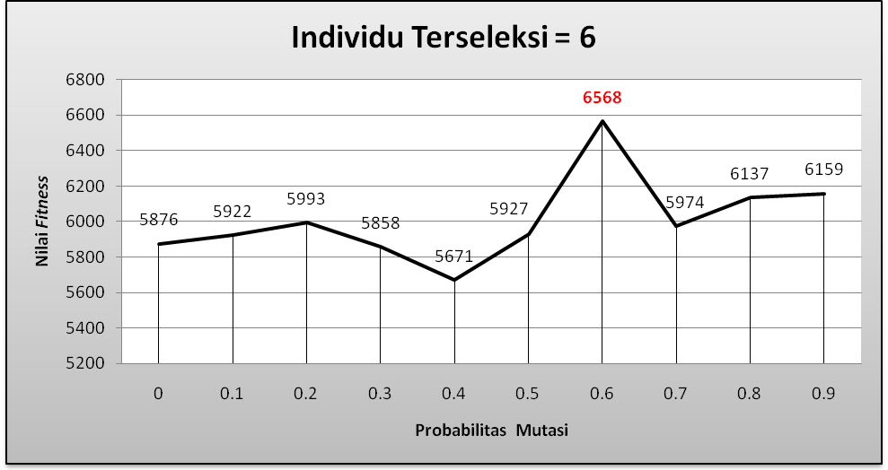
Bab 3 Hasil dan Pembahasan
3. 5 Pengaruh Parameter
Pada tabel 3.9, dijelaskan bahwa setelah melakukan uji coba maka diperoreh nilai fitness tertinggi dari setiap parameter individu terseleksi dan probabilitas mutasi yang diberikan.
Dari percobaan di atas, diperoleh grafik seperti di bawah ini :
Gambar 3.14 Grafik Parameter Probabilitas Mutasi

Slide 47
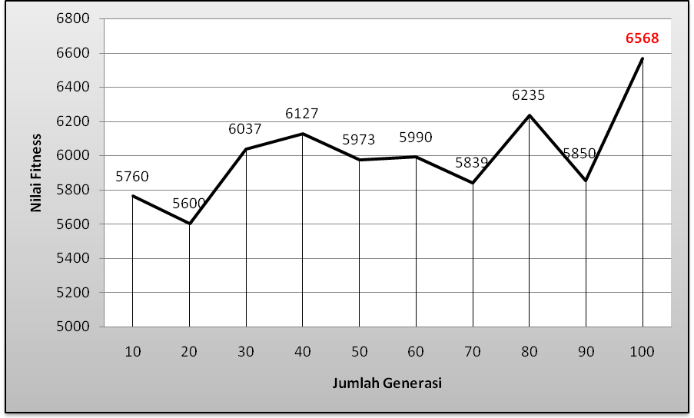
Bab 3 Hasil dan Pembahasan
3. 5 Pengaruh Parameter
Dalam percobaan berikutnya akan dilakukan di uji pengaruh parameter jumlah generasi, dalam hal ini jumlah generasi yang di uji adalah 10, 20, 30, 40, 50, 60, 70, 80, 90 dan 100. Dapat dilihat pada tabel 3.10.
Dari percobaan di atas, diperoleh grafik seperti di bawah ini :
Gambar 3.15 Grafik Parameter Jumlah Generasi

Slide 48
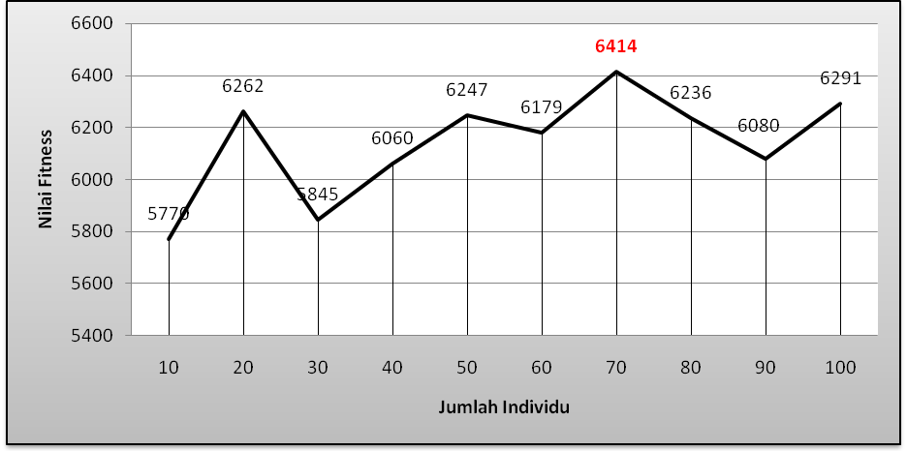
Bab 3 Hasil dan Pembahasan
3. 5 Pengaruh Parameter
Dalam percobaan berikutnya akan dilakukan di uji pengaruh parameter jumlah individu, dalam hal ini jumlah individu yang di uji adalah 10, 20, 30, 40, 50, 60, 70, 80, 90 dan 100. Dapat dilihat pada tabel 3.11
Dari percobaan di atas, diperoleh grafik seperti di bawah ini :
Gambar 3.16 Grafik Parameter Jumlah Individu

Slide 49
Bab 3 Hasil dan Pembahasan
3. 5 Pengaruh Parameter
Dalam percobaan berikutnya akan dilakukan di uji pengaruh parameter jumlah individu, dalam hal ini jumlah individu terseleksi yang di uji adalah 6, 12, 18, 24, 30, 36, 42, 48, 54 dan 60. Dapat dilihat pada tabel 3.12
Dari percobaan di atas, diperoleh grafik seperti di bawah ini :
Gambar 3.17 Grafik Parameter Jumlah Individu Terseleksi

Slide 50
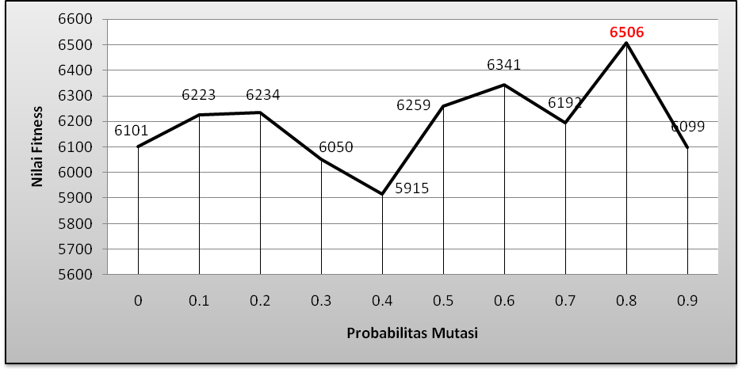
Bab 3 Hasil dan Pembahasan
3. 5 Pengaruh Parameter
Dalam percobaan berikutnya akan dilakukan di uji pengaruh parameter probabilitas mutasidalam hal ini probabilitas mutasi yang di uji adalah 0, 0.1, 0.2, 0.3, 0.4, 0.5, 0.6, 0.7, 0.8 dan 0.9. Dapat dilihat pada tabel 3.13. Dari percobaan di atas, diperoleh grafik seperti di bawah ini :
Gambar 3.18 Grafik Parameter Probabilitas Mutasi

Slide 51
Bab 3 Hasil dan Pembahasan
3. 6 Kualitas Solusi Optimal dari Sistem
III. 6. 1 Analisis dengan Barang Heterogen
Data barang yang digunakan dapat dilihat pada tabel 3.7 dan data kontainer dapat dilihat pada tabel 3.8.
Nilai-nilai dari parameter lain adalah:
Jumlah individu = 70
Jumlah individu terseleksi = 6
Nilai ini dipilih karena merupakan nilai terbaik berdasarkan hasil pengujian yang dilakukan terhadap pengaruh parameter seleksi.
Probabilitas_mutasi = 0.8
Nilai ini dipilih karena merupakan nilai terbaik berdasarkan hasil pengujian yang dilakukan terhadap pengaruh probabilitas mutasi.

Slide 52
Bab 3 Hasil dan Pembahasan
3. 6 Kualitas Solusi Optimal dari Sistem
Hasil dari pengujian adalah seperti ditunjukkan pada tabel berikut :
Tabel 3.14 Hasil percobaan terhadap barang heterogen
Dari data barang pada tabel 3.15 diketahui bahwa volume total dari fitness terbaik adalah 6274 dm³ sedangkan volume dari kontainer adalah 8 m³ = 8000 dm³. Jadi nilai fitness yang paling maksimal yang bisa diperoleh adalah 6568. Jadi nilai yang diperoleh adalah sebanyak :
Jadi, barang heterogen yang dapat masuk kedalam kontainer adalah 78.4% atau barang heterogen yang masuk ada 55 barang dari 70 barang.
Jumlah Generasi | Jumlah Individu | Individu Terseleksi | Probabilitas Mutasi | Fitness Terbaik | Waktu (detik)
100 | 70 | 6 | 0.8 | 6274 | 361

Slide 53
Bab 3 Hasil dan Pembahasan
3. 6 Kualitas Solusi Optimal dari Sistem
III. 6. 2. Analisis dengan Barang Homogen
Data barang yang homogen yaitu seperti yang ditunjukkan oleh tabel 3.17.
Tabel 3.17 Data barang untuk kasus barang homogen
Ukuran kontainer seperti yang terlihat pada tabel 3.18.
Parameter yang digunakan :
Jumlah generasi = 100
Jumlah individu = 70
Jumlah individu terseleksi = 6
Probabilitas mutasi = 0.8
Panjang (dm) | Lebar (dm) | Tinggi (dm) | Banyak Barang
5 | 5 | 5 | 64

Slide 54
Bab 3 Hasil dan Pembahasan
3. 6 Kualitas Solusi Optimal dari Sistem
Hasil pengujian :
Tabel 3.19 Hasil percobaan terhadap barang homogen
Dari data barang pada tabel 3.20 diketahui bahwa volume total dari seluruh barang adalah 8000 dm³ sedangkan volume dari kontainer adalah 8 m³ = 8000 dm³. Nilai fitness rata-rata yang diperoleh sebanyak :
Jadi, Kondisi 100% akan sangat mudah dicapai karena seluruh barang adalah homogen sehingga sangat mudah untuk mencapai kondisi optimal.
Jumlah Generasi | Jumlah Individu | Individu Terseleksi | Probabilitas Mutasi | Fitness Terbaik | Waktu (detik)
100 | 70 | 6 | 0.8 | 8000 | 31

Slide 55
Bab 4 Kesimpulan dan Saran
4.1 Kesimpulan
Adapun kesimpulan yang diperoleh dari hasil pengujian antara lain :
Berdasarkan dari hasil pengujian dapat disimpulkan bahwa sistem algoritma genetika yang telah didesain mampu melakukan optimasi pengisian barang ke kontainer dengan baik.
Pengujian yang dilakukan dengan parameter yang diberikan dalam tugas akhir ini yaitu :
Jumlah generasi = 100
Jumlah total individu dalam generasi = 70
Jumlah individu terseleksi = 6
Probabilitas mutasi = 0.8
Maka diperoleh untuk jenis barang yang heterogen maka diperoleh nilai fitness 78.4 %, dan untuk barang homogen diperoleh nilai fitness 100% karena sangat mudah mencapai kondisi optimal.

Slide 56
Bab 4 Kesimpulan dan Saran
4.2 Saran
Saran penulis untuk penelitian lebih lanjut yaitu :
Dapat memperhitungkan berat, bentuk barang dan bentuk kontainer yang lebih bervariasi seperti bentuk silinder, limas dan bentuk lainnya.
Untuk pengembangan selanjutnya dapat dilakukan dengan menambahkan parameter prioritas barang yang harus didahulukan.
Perlu dikembangkan lebih lanjut dengan menggunakan metode seleksi yang berbeda seperti metode seleksi tournament, truncation dan lain-lain, dan metode crossover yang lain seperti multi-point dan sebagainya.

Slide 57
Bab 4 Kesimpulan dan Saran
SIMULASI PROGRAM

Slide 58
DAFTAR PUSTAKA
Gilang, Mohammad K. 2007. Implementasi Algoritma Genetika Dalam Menyelesaikan Sebuah Persoalan Anagram Scrabble. Bandung: ITB.
http://www.informatika.org/~rinaldi/Stmik/20062007/Makalah_2007/Makalah STMIK2007-035.pdf. Tanggal Akses : 28 September 2010. Jam 14.00.
Holland, John H. 1995. Genetic algorithm. USA : University of Michigan.
http://www.scholarpedia.org/article/Genetic_algorithms. Tanggal Akses: 1 Maret 2011. Jam 12.35.
Kangedi. 2010. Bab 7 Algoritma Genetika.
http://www.smknperkapalan.net/ebook/view.php?file=Meteri+VEDC/semester+6/Artificial+Inteligent/Bab+7+Algoritma+Genetika.pdf.
Tanggal Akses : 28 September 2010. Jam 13.50.
Mathew, Tom V. Genetic Algorithm. Mumbai : Indian Institute of Technology Bombay.
http://www.civil.iitb.ac.in/tvm/2701_dga/2701-ga-notes/gadoc.pdf. Tanggal Akses : 1 Maret 2011. Jam 11.50.
Thiang, dkk. 2004. Optimasi Pengisian Kontainer Dengan Menggunakan Algoritma Genetika. Surabaya : Universitas Kristen Petra.
Widhiyasa, Arief . Kajian genetic algorithm dalam penyelesaian TSP. Bandung : Institut Teknologi Bandung.
http://www.informatika.org/~rinaldi/Matdis/2006-2007/Makalah/ Makalah0607-119.pdf. Tanggal Akses : 1 Maret 2011. Jam 12.10.

Slide 59
Terima Kasih

